Slide 2



KHỞI ĐỘNG
“ĐUỔI HÌNH BẮT CHỮ”

Slide 3
THỂ LỆ TRÒ CHƠI:
Tìm từ
thể hiện
nội dung
bức tranh
- Bức tranh có 1 hình tìm từ có 1 tiếng
- Bức tranh có 2 hình tìm từ có 2 tiếng
Giơ tay nhanh nhất
trả lời đúng nhất
=> Nhận quà

Slide 4

BAY

Slide 5

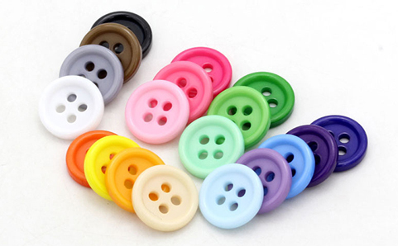
HOA CÚC

Slide 6

NGỦ

Slide 7

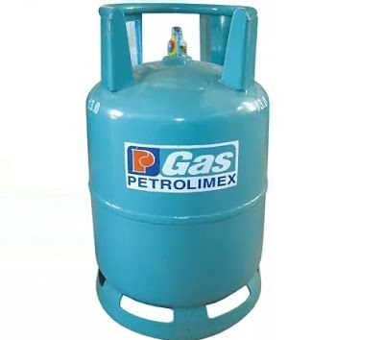
NHÀ GA

Slide 8

NHÀ GA
KHÓC

Slide 9
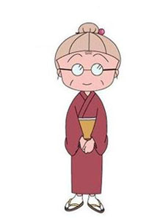
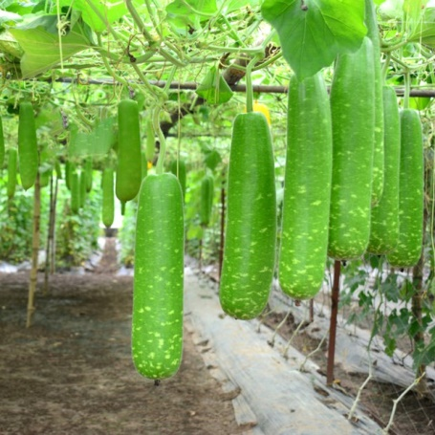
BÀ BẦU

Slide 10

MƯA

Slide 11

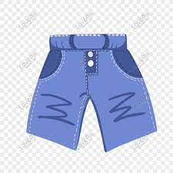
QUẦN ĐẢO

Slide 12






TIẾT 11 - BÀI 1:
THỰC HÀNH TIẾNG VIỆT
TỪ ĐƠN VÀ TỪ PHỨC

Slide 13
CẤU TRÚC BÀI HỌC
II. Luyện tập
Tiết 11:
Thực hành tiếng Việt
Từ đơn và từ phức
I. Kiến thức cơ bản
1. Từ đơn
2. Từ phức
(từ ghép và từ láy)

Slide 14



I
Kiến thức Ngữ văn

Slide 15
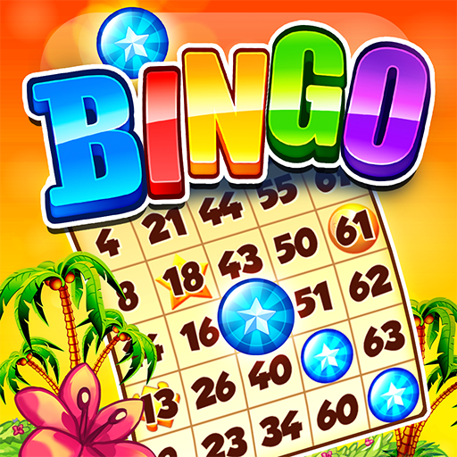
TRÒ CHƠI

Slide 16


H1
BINGO THỰC HÀNH TIẾNG VIỆT
THỂ LỆ
1. Mỗi học sinh được phát
01 tờ phiếu với các ô vuông
3 x 3 (VD hình 1).
H2
BINGO THỰC HÀNH TIẾNG VIỆT
1 | 4 | 2
3 | 5 | 9
6 | 8 | 7
H3
2. Học sinh ghi ngẫu nhiên vào các ô vuông từ 1 đến 9 (VD hình 2).
BINGO THỰC HÀNH TIẾNG VIỆT
1 -A | 4-B | 2-C
3-D | 5-C | 9-D
6-C | 8-A | 7-B
3. - Trả lời trắc nghiệm lần lượt từ 1 đến 9 bằng cách chọn
đáp án và điền vào ô tương ứng với câu số đó (VD hình 3).
- Câu trả lời đúng thì đánh dấu X.
H4
BINGO THỰC HÀNH TIẾNG VIỆT
1 -A | 4-B | 2-C
3-D | 5-C | 9-D
6-C | 8-A | 7-B
4. Được 3 dấu X liền nhau = 1 lần BINGO.
(3 dấu X liền nhau có thể theo chiều dọc
hoặc chiều ngang hoặc chéo) (VD hình 4)
H5
BINGO THỰC HÀNH TIẾNG VIỆT
1 -A | 4-B | 2-C
3-D | 5-C | 9-D
6-C | 8-A | 7-B
5. Ai có số lần Bingo nhiều nhất thì được bốc thăm
nhận thưởng. (VD hình 5 được 4 lần BINGO)

Slide 17


1. Từ đơn là:
A. từ chỉ có một tiếng có nghĩa tạo thành.
B. ít nhất từ 2 hoặc nhiều hơn 2 từ tạo thành.
C. gồm 2 tiếng trở lên và có quan hệ về mặt âm.
D. từ do nhiều tiếng tạo thành.
A. từ chỉ có một tiếng có nghĩa tạo thành.

Slide 18
2. Trong số các từ sau đây, từ nào là từ đơn?
A
B
C
D
C
Cái cặp
Sách vở
Bút
Thước kẻ
Bút

Slide 19

3. “... là từ có hai hay nhiều tiếng tạo thành.” Điền vào dấu “...”
A. TỪ ĐƠN
C. TỪ LÁY
B. TỪ PHỨC
B. TỪ PHỨC
D. TỪ GHÉP

Slide 20


4. Từ phức chia thành 2 loại, đó là:
A
D
D
Từ phức
và từ đơn
Từ ghép
và từ láy
Từ ghép
và từ láy
B
C
Từ phức
và từ ghép
Từ phức
và từ láy

Slide 21


5. Chọn câu trả lời đúng:
A. Từ ghép là từ phức do hai tiếng có quan hệ về nghĩa với nhau tạo thành.
B. Từ ghép là từ phức do hai hay nhiều tiếng có quan hệ về nghĩa với nhau tạo thành.
C. Từ ghép là từ phức do hai hay nhiều tiếng có quan hệ về ngữ âm với nhau tạo thành.
D. Từ ghép là từ phức do hai tiếng có quan hệ về nghĩa và ngữ âm với nhau tạo thành.
B. Từ ghép là từ phức do hai hay nhiều tiếng có quan hệ về nghĩa với nhau tạo thành.

Slide 22


6. Từ nào sau đây là từ ghép?
A
D
Mừng
B
Xanh xanh
Thật thà
C
C
Sạch sành sanh
Sạch sành sanh

Slide 23
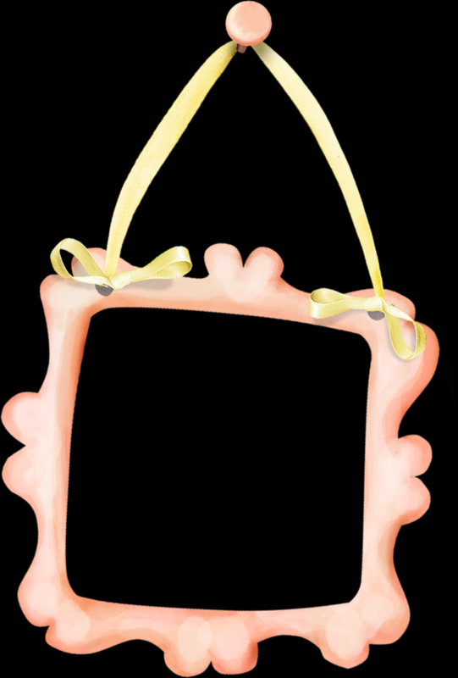
8. Đâu là từ láy?
A
B
C
D
D
Quần áo
Mùa thu
Cặp sách
Rộn ràng
Rộn ràng

Slide 24

9. Dòng nào sau đây không phải là từ láy?
A
C
B
C
D
Nhăn nhó,
móm mém,
rì rào
Xanh xanh,
thăm thẳm, biêng biếc
Hoa hồng,
tươi tốt,
mong ngóng
Hoa hồng,
tươi tốt,
mong ngóng
Li ti,
lom khom,
um tùm

Slide 25
I
Kiến thức Ngữ văn

Slide 26
TỪ PHỨC | NGHĨA | NGỮ ÂM
TỪ LÁY | Trừ trường hợp lặp lại nguyên vẹn một tiếng có nghĩa (ngời ngời, xanh xanh,…), chỉ một trong các tiếng tạo thành có nghĩa hoặc không có tiếng nào có nghĩa. | Các tiếng thường có sự giống nhau về ngữ âm (giống phụ âm đầu, giống phần vần hoặc giống nhau cả âm đầu và vần).
 | VD1: “Hoa hoét”: tiếng “hoa” có nghĩa, tiếng “hoét” không có nghĩa và giống nhau âm đầu “h”. VD2: “Lung linh”: tiếng “Lung” và “linh” tách ra đều ra không có nghĩa và giống nhau âm đầu “l”.
TỪ GHÉP | Các tiếng tạo thành đều có nghĩa | Các tiếng không giống nhau về mặt ngữ âm
 | VD: “Cha mẹ”: Cả 2 tiếng đều có nghĩa và không có giống nhau về âm và vần.

Slide 27
TRƯỜNG HỢP ĐẶC BIỆT CỦA TỪ GHÉP:
Từ ghép ngẫu nhiên có sự trùng lặp về ngữ âm
giữa các tiếng tạo thành.
TƯƠI TỐT
MONG NGÓNG
HOA HỒNG
TƯƠI TỐT
MONG NGÓNG
HOA HỒNG

Slide 28
I
Kiến thức Ngữ văn

Slide 29


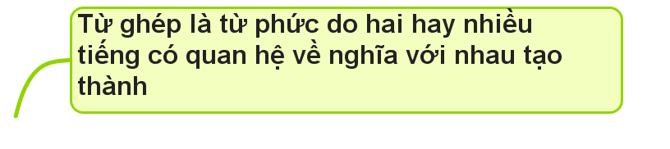
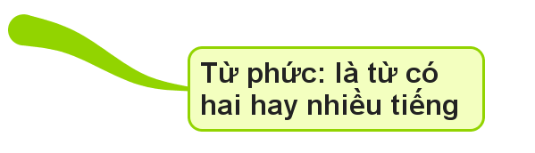

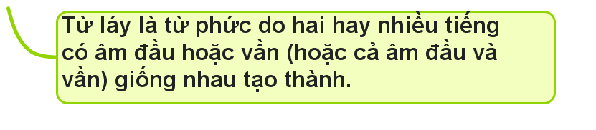
DÙNG SƠ ĐỒ TƯ DUY TỰ VẼ

Slide 30


II.
LUYỆN TẬP

Slide 31


Bài 1: SGK/tr15

Slide 32

PHIẾU HỌC TẬP SỐ 1
(Hoạt động cá nhân - Thời gian 2’)
Họ tên:...............................................................
Câu hỏi: Tìm và lập danh sách các từ đơn, từ ghép, từ láy trong hai câu sau: Sứ giả/ vừa/ kinh ngạc,/ vừa/ mừng rỡ,/ vội vàng/ về/ tâu/ vua. (Thánh Gióng) b) Từ/ ngày/ công chúa/ bị/ mất tích,/ nhà vua/vô cùng/ đau đớn. (Thạch Sanh)
Từ đơn | Từ phức
 | Từ ghép | Từ láy
........................................................................... | ................................................................................................................................................... | ...................................................................................................................................................

Slide 33
PHIẾU HỌC TẬP SỐ 1
(Hoạt động cá nhân - Thời gian 2’)
Họ tên:...............................................................
Câu hỏi:
Tìm và lập danh sách các từ đơn, từ ghép, từ láy trong hai câu sau:
Sứ giả/ vừa/ kinh ngạc,/ vừa/ mừng rỡ,/ vội vàng/ về/ tâu/ vua.
(Thánh Gióng)
b) Từ/ ngày/ công chúa/ bị/ mất tích,/ nhà vua/vô cùng/ đau đớn.
(Thạch Sanh)
Từ đơn | Từ phức
 | Từ ghép | Từ láy
vừa, về, tâu, vua từ, ngày, bị | Sứ giả, kinh ngạc, mừng rỡ, công chúa, mất tích, nhà vua, vô cùng, đau đớn. | Vội vàng, đau đớn

Slide 34






TRÒ CHƠI
TIẾP SỨC

Slide 35

Đội trưởng của 2 đội bốc thăm nội dung cần thực hiện.
Thành viên 2 đội lần lượt lên tìm và dán 01 phiếu in sẵn từ ghép vào nội dung của đội mình.
Đội nào hoàn thành nhanh nhất, đúng nhất thì chiến thắng.
Thời gian thực hiện: 3 phút
THỂ LỆ

Slide 36
Mỗi từ ghép dưới đây được tạo ra bằng cách nào?
“làng xóm, ngày đêm, trước sau, trên dưới,
đầu đuôi, được thua, tìm kiếm, phải trái, bờ cõi,
tài giỏi, trầm bổng, hiền lành, non yếu,
trốn tránh, giẫm đạp, to nhỏ.”
  A. Ghép các yếu tố có nghĩa gần nhau hoặc
  giống nhau.
  B. Ghép các yếu tố có nghĩa trái ngược nhau.
NỘI DUNG
CẦN THỰC HIỆN

Slide 37
Ghép các yếu tố có nghĩa gần nhau hoặc giống nhau | Ghép các yếu tố có nghĩa trái ngược nhau
núi non, làng xóm tìm kiếm, bờ cõi tài giỏi, hiền lành non yếu, trốn tránh giẫm đạp | hơn kém, ngày đêm trước sau, trên dưới đầu đuôi, được thua phải trái, trầm bổng to nhỏ

Slide 38
Bài 3: SGK/tr24

Slide 39
PHIẾU HỌC TẬP SỐ 2
(Hoạt động nhóm đôi - Thời gian 2’)
Điểm
Họ và tên:…………………………………………
Họ và tên:…………………………………………
Câu hỏi: Yếu tố nào trong mỗi từ ghép dưới đây thể hiện sự khác nhau giữa các món ăn được gọi là “bánh”? Xếp các yếu tố đó vào nhóm thích hợp. “Bánh tẻ, bánh tai voi, bánh khoai, bánh khúc, bánh đậu xanh, bánh nướng, bánh xốp, bánh bèo, bánh cẩm, bánh tôm”.
Nhóm | Các yếu tố
a. Chỉ chất liệu để làm món ăn | VD: bánh nếp, ........................................................... ...................................................................................
b. Chỉ cách chế biến món ăn | VD: bánh rán, ……………………………………… ....................................................................................
c. Chỉ tính chất của món ăn | VD: bánh dẻo, ……………………………………... ...................................................................................
d. Chỉ hình dáng cùa món ăn | VD: bánh gối, ……………………………………... ...................................................................................
* Hướng dẫn chấm điểm: Thang điểm 10, sai 1 từ trừ 1 điểm.

Slide 40
PHIẾU HỌC TẬP SỐ 2
(Hoạt động nhóm đôi - Thời gian 2’)
Điểm
Họ và tên:…………………………………………
Họ và tên:…………………………………………
Câu hỏi: Yếu tố nào trong mỗi từ ghép dưới đây thể hiện sự khác nhau giữa các món ăn được gọi là “bánh”? Xếp các yếu tố đó vào nhóm thích hợp. “Bánh tẻ, bánh tai voi, bánh khoai, bánh khúc, bánh đậu xanh, bánh nướng, bánh xốp, bánh bèo, bánh cẩm, bánh tôm”.
Nhóm | Các yếu tố
a. Chỉ chất liệu để làm món ăn | bánh nếp, bánh tẻ, bánh khoai, bánh khúc, bánh đậu xanh, bánh cốm, bánh tôm
b. Chỉ cách chế biến món ăn | bánh rán, bánh nướng
c. Chỉ tính chất của món ăn | bánh dẻo, bánh xốp
d. Chỉ hình dáng cùa món ăn | bánh gối, bánh tai voi, bánh bèo
* Hướng dẫn chấm điểm: Thang điểm 10, sai 1 từ trừ 1 điểm.

Slide 41
Bài 4: SGK/tr25

Slide 42
PHIẾU HỌC TẬP SỐ 3
(Hoạt động cá nhân - Thời gian 2’)
Họ tên:...............................................................
Câu hỏi: Xếp từ láy trong các câu dưới đây vào nhóm thích hợp: - Cậu sống lủi thủi trong túp lều cũ dựng dưới gốc đa. (Thạch Sanh) - Suốt ngày, nàng chẳng nói, chẳng cười, mặt buồn rười rượi. (Thạch Sanh) - Một hôm, cô út vừa mang cơm đến dưới chân đồi thì nghe tiếng sáo véo von. Cô lấy làm lạ, rón rén bước lên, nấp sau bụi cây rình xem thì thấy một chàng trai khôi ngô đang ngồi trên chiếc võng đào mắc vào hai cành cây, thổi sáo cho đàn bò gặm cỏ. (Sọ Dừa)
Gợi tả dáng vẻ, trạng thái của sự vật | Gợi tả âm thanh
.................................................................................................................................................................................................................. | ..................................................................................................................................................................................................................

Slide 43
PHIẾU HỌC TẬP SỐ 3
(Hoạt động cá nhân - Thời gian 2’)
Họ tên:...............................................................
Câu hỏi: Xếp từ láy trong các câu dưới đây vào nhóm thích hợp: - Cậu sống lủi thủi trong túp lều cũ dựng dưới gốc đa. (Thạch Sanh) - Suốt ngày, nàng chẳng nói, chẳng cười, mặt buồn rười rượi. (Thạch Sanh) - Một hôm, cô út vừa mang cơm đến dưới chân đồi thì nghe tiếng sáo véo von. Cô lấy làm lạ, rón rén bước lên, nấp sau bụi cây rình xem thì thấy một chàng trai khôi ngô đang ngồi trên chiếc võng đào mắc vào hai cành cây, thổi sáo cho đàn bò gặm cỏ. (Sọ Dừa)
Gợi tả dáng vẻ, trạng thái của sự vật | Gợi tả âm thanh
lom khom, lủi thủi, rười rượi, rón rén | ríu rít, véo von

Slide 44







Câu 1
- Cậu sống lủi thủi trong túp lều cũ dựng dưới gốc đa.
(Thạch Sanh)
Câu 2
- Cậu sống trong túp lều cũ dựng dưới gốc đa.
(Thạch Sanh)

Slide 45

Trong quá trình nói hay viết văn miêu tả, biểu cảm, chúng ta nên sử dụng từ láy một cách hài hòa, thích hợp sẽ giúp cho quá trình giao tiếp hay bài viết gợi tả, gợi cảm hơn, trở nên sinh động, phong phú hơn.

Slide 46

III
VẬN DỤNG

Slide 47

NHÌN HÌNH ĐOÁN NHÂN VẬT
1. Nhìn hình ảnh
2. Nhân vật đó là ai?
3. Nhân vật đó trong truyện cổ tích hay truyền thuyết nào?

Slide 48
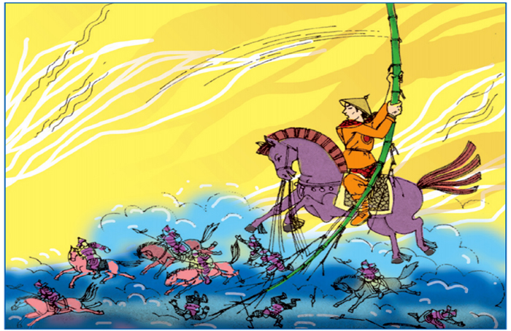
NHÌN HÌNH ĐOÁN NHÂN VẬT
THÁNH GIÓNG

Slide 49

THẠCH SANH

Slide 50
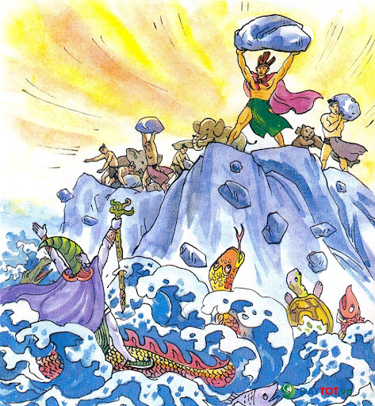
SƠN TINH, THỦY TINH

Slide 51
PHIẾU HỌC TẬP SỐ 4
(Hoạt động cá nhân - Thời gian 2’)
Họ tên:...............................................................
Nhiệm vụ: Dựa theo câu mở đầu các truyện truyền thuyết, cổ tích của 3 truyện trên, hãy viết câu mở đầu giới thiệu về những nhân vật đó. + Nhóm 1 giới thiệu nhân vật Thạch Sanh + Nhóm 2 giới thiệu nhân vật Thánh Gióng + Nhóm 3 giới thiệu nhân vật Sơn tinh, Thủy tinh. Bài làm: …………………………………………………………………………………………………………………………………………………………………………………………………………………………………………………………………………………………………………………………………………………………………………………………………………………………………………

Slide 52


Viết đoạn văn (3-5 câu) nêu cảm nghĩ của em về những ngày đầu tiên tới trường
cấp 2 THCS Quang Trung. Chỉ ra từ ghép, từ láy có sử dụng trong đoạn văn.

Slide 53


Thank you!

Slide 54






Tạm biệt các em!

